Slide 1
Aus für die Laus
Strategien gegen eine der häufigsten Infektionskrankheiten im Kindesalter

Slide 2
Übersicht
Irrungen und Wirrungen
Häufigkeit und Verbreitung
Biologie der Kopflaus
Übertragungswege
Symptome eines Lausbefalls
Kamm und Lupe
Behandlungsstrategie
Prävention im Kindergarten
Rechtliches für Eltern

Slide 3
Irrungen und Wirrungen
Läuse sind keine Flöhe
  Sie können weder springen noch fliegen
Kopfläuse haben nichts mit Hygiene zu tun
  eine uralte Beziehung: Läuse gibt es, seit es Menschen gibt
  Sie kommen weltweit vor, zunehmend auch in Industrienationen
  Jeder kann Läuse bekommen, Läuse sind „ansteckend“
  Sie können mit Seife weder verhindert noch bekämpft werden
  im Gegenteil: Kopfläuse bevorzugen saubere Köpfe
unangenehm, aber ungefährlich: In unseren Breiten übertragen Läuse keine Krankheiten

Slide 4
Irrungen und Wirrungen
Läuse sind keine Haustiere, sondern Parasiten
  für Läuse gibt es keinen Artenschutz
  Läuse und ihre Nachkommen müssen durch geeignete Mittel wirksam bekämpft und vollständig abgetötet werden,
  damit Betroffene unangenehme Symptome wieder loswerden,
  damit Betroffene sozial nicht ausgegrenzt werden,
  damit der Kopflausbefall nicht unnötig weiter verbreitet wird
„Keiner ist asozial, weil er sich Läuse eingefangen hat. Aber jeder ist asozial, der das Problem nicht offen anspricht und offensiv angeht!“
(Annette Kerckhoff, Peter E. Reiche: Die Läusefibel, Stuttgart 2002)

Slide 5
Irrungen und Wirrungen
auf Hausmittel ist kein Verlass
  nicht mehr als „heiße Luft“: Fön oder Saunabesuche können Läusen nichts anhaben; Heißluft kann außerdem die Kopfhaut schädigen
nur Kopflausmittel aus der Apotheke helfen
Natur oder Chemie?
  ein weit verbreiteter Irrtum: „Natur ist gut, Chemie ist schlecht.“
  insektizide Substanzen gibt es auch in der Natur
  auch pharmazeutisch hergestellte Arzneimittel können daher „natürliche“ Inhaltsstoffe enthalten, z.B. aus Chrysanthemenblüten
  andererseits sind viele insektizidfreie Naturprodukte bislang nur wenig auf mögliche Nebenwirkungen untersucht worden

Slide 6
Übersicht
Irrungen und Wirrungen
Häufigkeit und Verbreitung
Biologie der Kopflaus
Übertragungswege
Symptome eines Lausbefalls
Kamm und Lupe
Behandlungsstrategie
Prävention im Kindergarten
Rechtliches für Eltern

Slide 7
Häufigkeit und Verbreitung
Kopflausbefall – bei Kindern eine Volkskrankheit
Experten schätzen, dass Kopflausbefall in Deutschland die
zweithäufigste Infektionskrankheit bei Kindern und Jugendlichen
nach den Erkältungskrankheiten wie Schnupfen und Husten
darstellt und die häufigste parasitäre Krankheit überhaupt.
  Risiko-Gruppe: Kinder von 8-12 Jahren - Mädchen häufiger als Jungs
  etwa 15 Prozent davon erleiden pro Jahr einen Kopflausbefall
  Läusemittelverbrauch nimmt wieder zu: plus 70 Prozent seit 2012*
  Davon Verordnungen: plus 11 Prozent seit 2012*
* IMS Health (PharmaScope National) 2018

Slide 8
Häufigkeit und Verbreitung
In Apotheken abgegebene Kopflausmittel*
* IMS Health (PharmaScope National) 2018

Slide 9
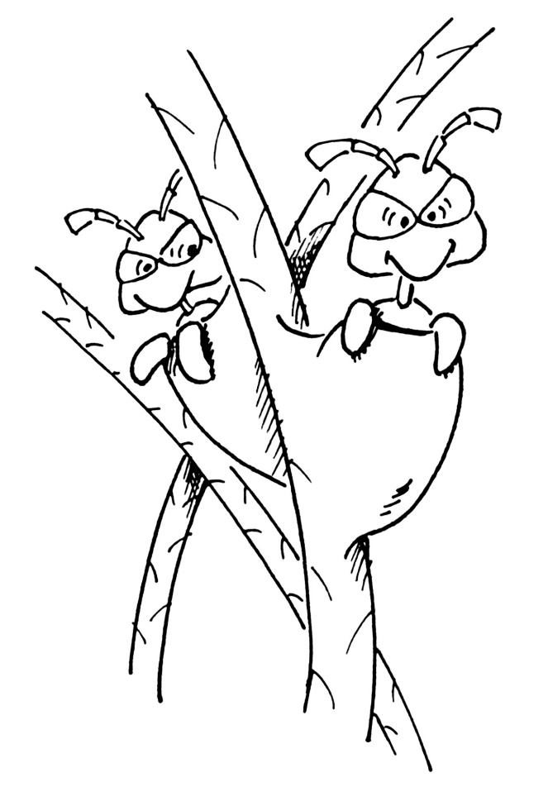
Übersicht
Irrungen und Wirrungen
Häufigkeit und Verbreitung
Biologie der Kopflaus
Übertragungswege
Symptome eines Lausbefalls
Kamm und Lupe
Behandlungsstrategie
Prävention im Kindergarten
Rechtliches für Eltern

Slide 10
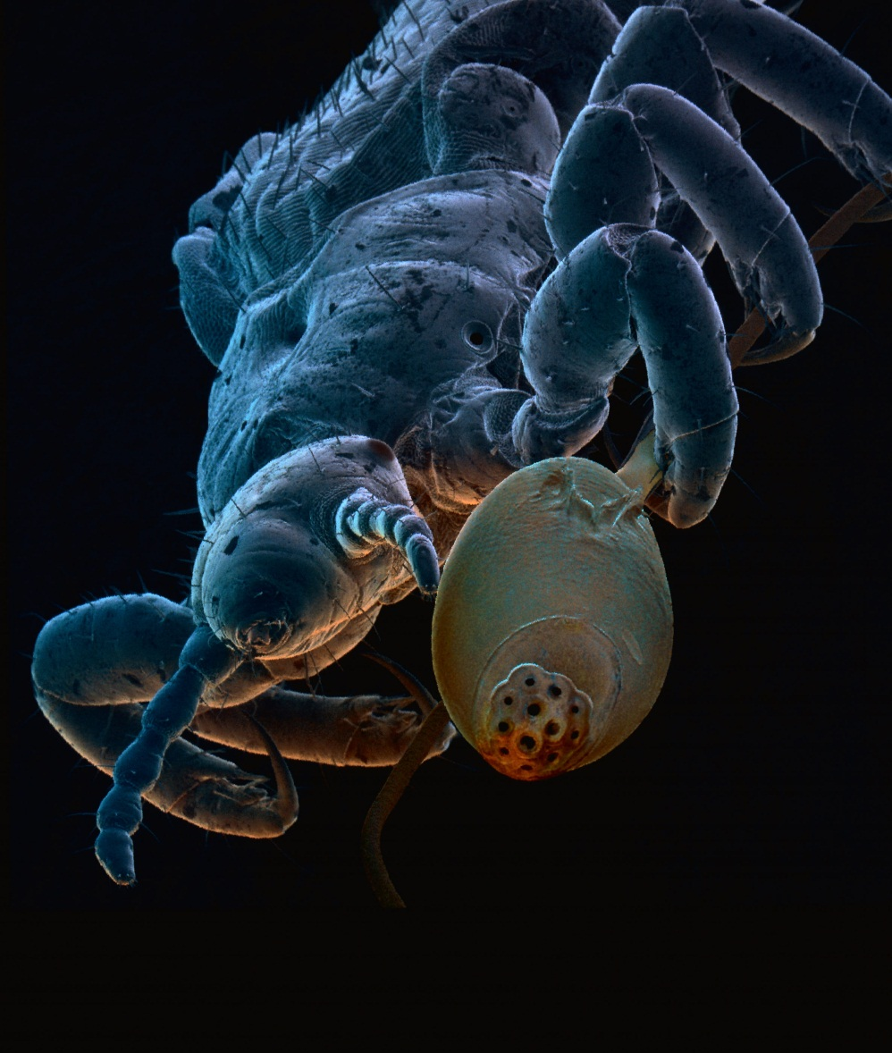
Die Kopflaus siebzigfach vergrößert

Slide 11
Biologie der Kopflaus
Läuse sind flügellose Insekten
  sie leben ausschließlich im menschlichen Haupthaar
  sie können nur von Mensch zu Mensch übertragen werden
  sie ernähren sich ausschließlich von Menschenblut
  abseits des menschlichen Kopfes überleben sie nur wenige Tage
Läuse sind flinke Insekten
  sie verfügen über drei klauenartig ausgebildete Beinpaare
  mit ihren Klauen laufen sie über Haare wie Züge auf Schienen
Läuse durchleben verschiedene Stadien
  erwachsene Läuse -> Laus-Eier (Nissen) -> Jung-Läuse (Larven)
  jedes Laus-Weibchen legt im Laufe seines etwa 4-wöchigen Lebens rund 100 Eier und befestigt diese am Haar dicht an der Haarbasis

Slide 12
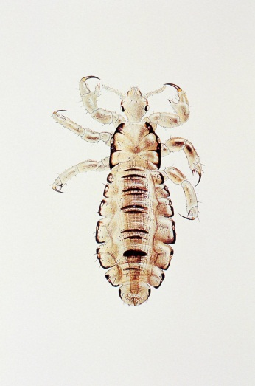
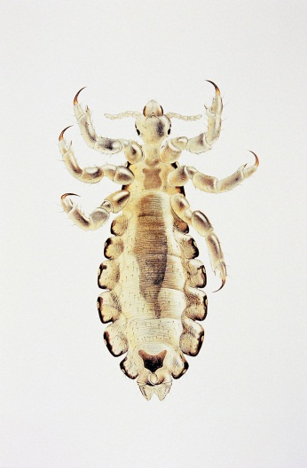
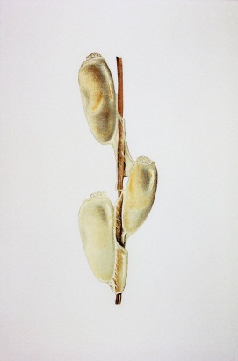
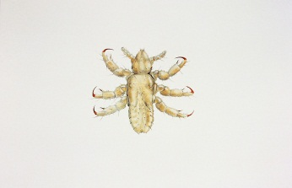
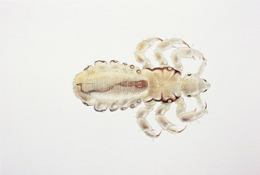
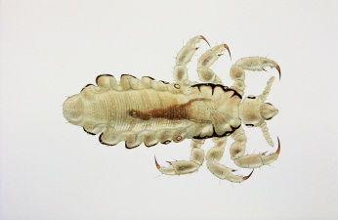
Die Kopflausfamilie
Männchen (2,4-2,6 mm)
Weibchen (2,6-3,1 mm)
Nissen (0,8 x 0,3 mm)
1. Larvenstadium (0,8-1,0 mm)
2. Larvenstadium (1,5-1,8 mm)
3. Larvenstadium (2,0-2,2 mm)

Slide 13
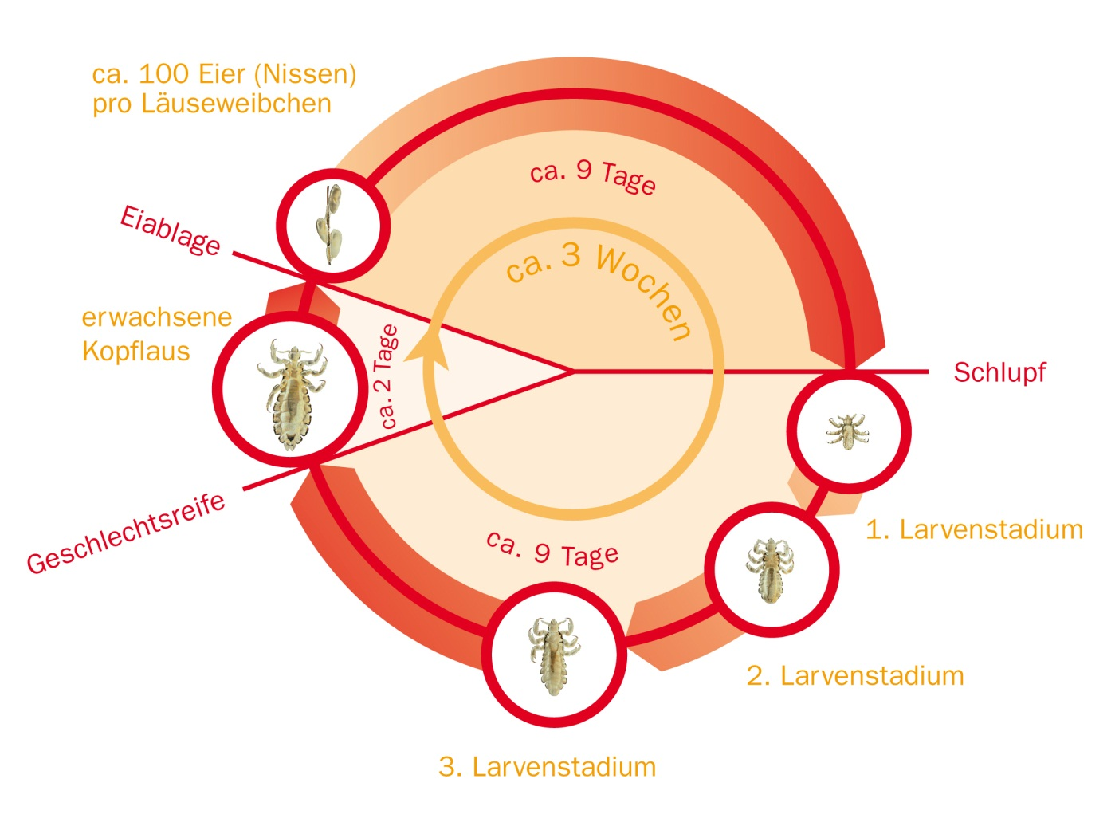
Entwicklungszyklus der Kopflaus
Ohne wirksame Behandlung
kann sich jedes Läuseweibchen innerhalb von nur
3 Wochen hundertfach fortpflanzen!

Slide 14
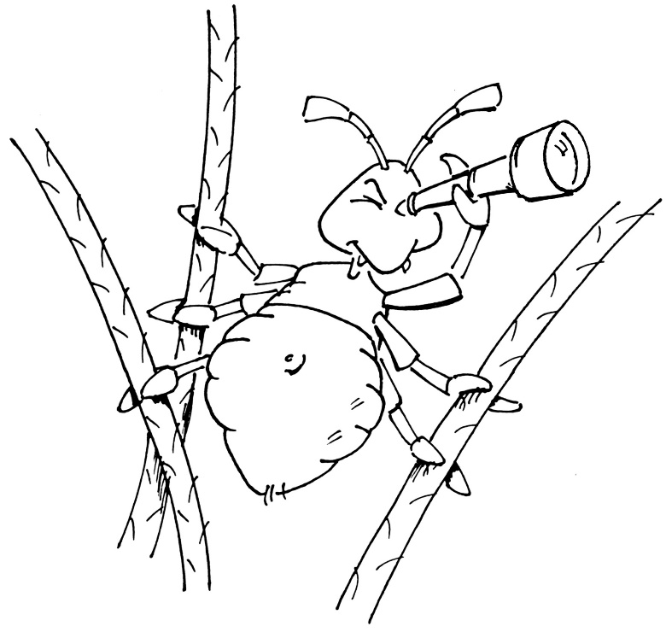
Übersicht
Irrungen und Wirrungen
Häufigkeit und Verbreitung
Biologie der Kopflaus
Übertragungswege
Symptome eines Lausbefalls
Kamm und Lupe
Behandlungsstrategie
Prävention im Kindergarten
Rechtliches für Eltern

Slide 15
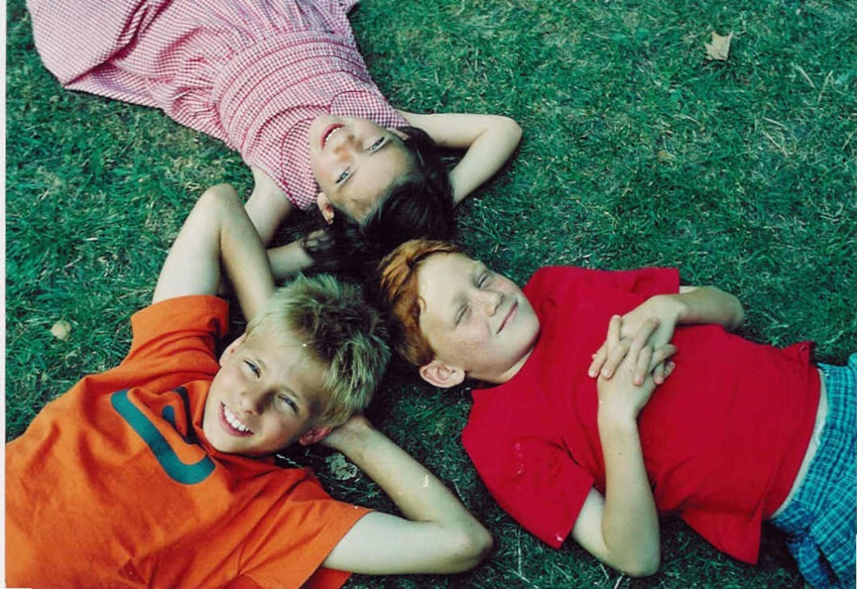
Die Infektion mit Kopfläusen findet meistens dann statt, wenn Menschen die Köpfe zusammenstecken. Betroffen sind deshalb vorwiegend Kinder und tendenziell mehr Mädchen, weil sie Körperkontakte weniger scheuen als Erwachsene und Jungs. Dies erklärt auch, warum die Ansteckung oft im Kindergarten und in der Schule stattfindet.

Slide 16
Übertragungswege
primär: Haar-zu-Haar-Kontakt
  Läuse sind optimal an die Bedingungen am Kopf angepasst
  Läuse neigen nicht dazu, ihren Lebensraum zu verlassen
  Läuse wechseln daher allenfalls ihren Wirt
  durch Körperkontakt an den Köpfen entsteht ein „Verkehrsnetz“
sekundär: Gebrauchsgegenstände, Textilien
  abseits des Kopfes überleben Läuse nur wenige Tage
  abseits des Kopfes können sich Läuse kaum fortbewegen
  gefährlich sind aber Gebrauchsgegenstände, die am verlausten Kopf benutzt wurden: Kämme, Bürsten, Schals, Kopfbedeckungen

Slide 17
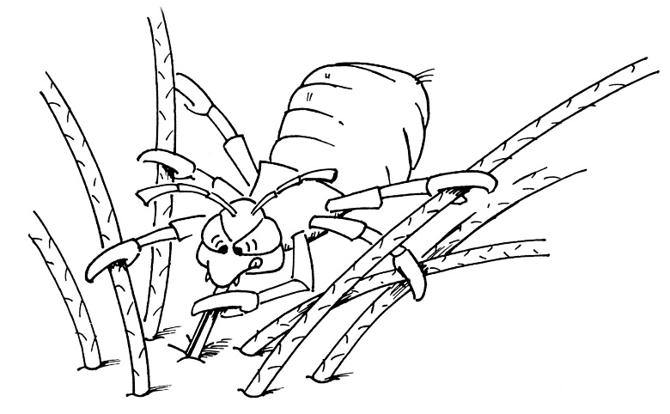
Übersicht
Irrungen und Wirrungen
Häufigkeit und Verbreitung
Biologie der Kopflaus
Übertragungswege
Symptome eines Lausbefalls
Kamm und Lupe
Behandlungsstrategie
Prävention im Kindergarten
Rechtliches für Eltern

Slide 18
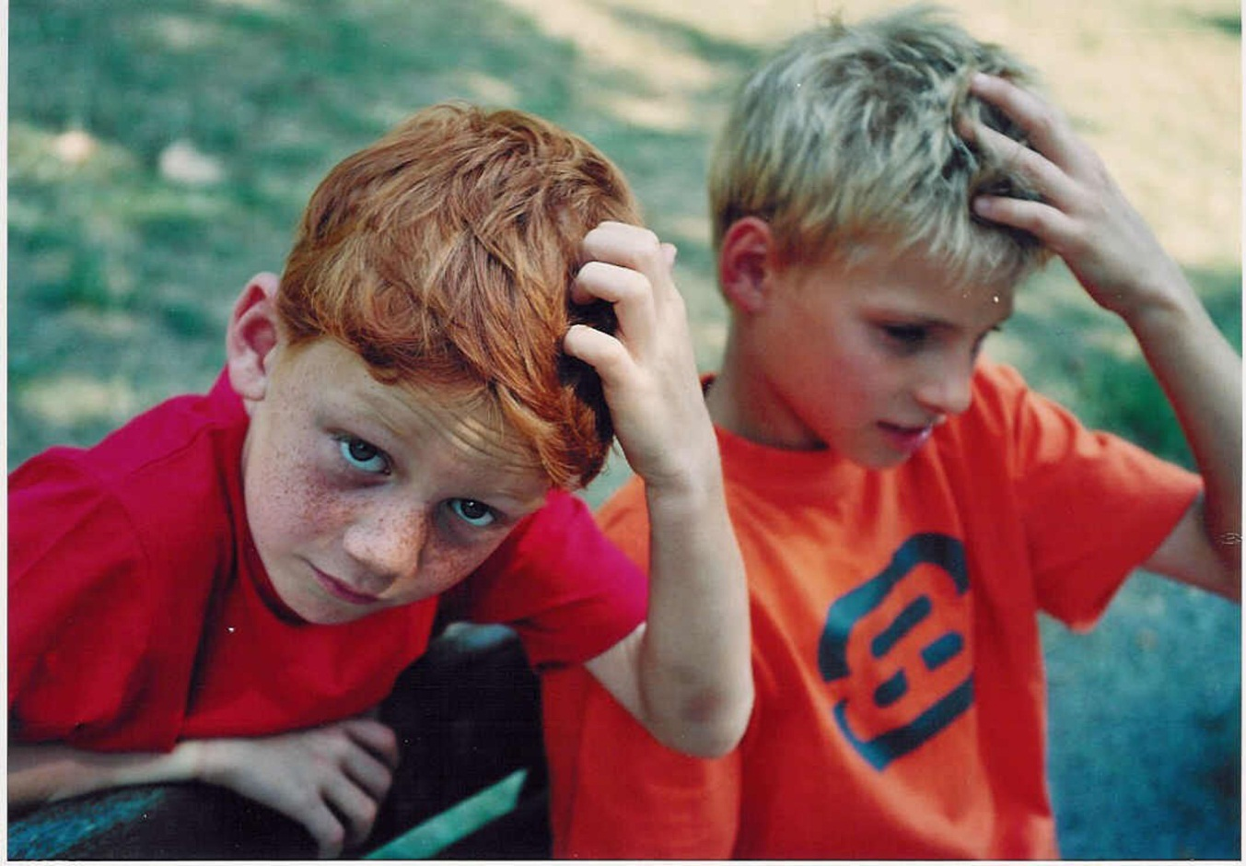
Heftiger Juckreiz ist ein natürliches Warnsignal der Kopfhaut

Slide 19
Symptome eines Lausbefalls
Läuse verursachen Juckreiz
  Läuse saugen ca. alle drei Stunden Blut
  Juckreiz ist eine allergische Reaktion auf den Speichel der Läuse
  entsprechende Kratzeffekte gelten als Leitsymptom
deshalb: Auf Kratzen und Kratzwunden achten!
  Problem: bei erstmaligem Befall treten Symptome häufig erst nach 4-6 Wochen auf; deshalb: Kontrolle schon bei kleinstem Verdacht
weitere Symptome
  hochrote Bläschen – ebenfalls eine mögliche Folge der Lausstiche
  in seltenen Fällen, vorwiegend bei starkem Lausbefall: Hautinfektionen („Superinfektionen“), geschwollene Lymphknoten

Slide 20
Übersicht
Irrungen und Wirrungen
Häufigkeit und Verbreitung
Biologie der Kopflaus
Übertragungswege
Symptome eines Lausbefalls
Kamm und Lupe
Behandlungsstrategie
Prävention im Kindergarten
Rechtliches für Eltern

Slide 21
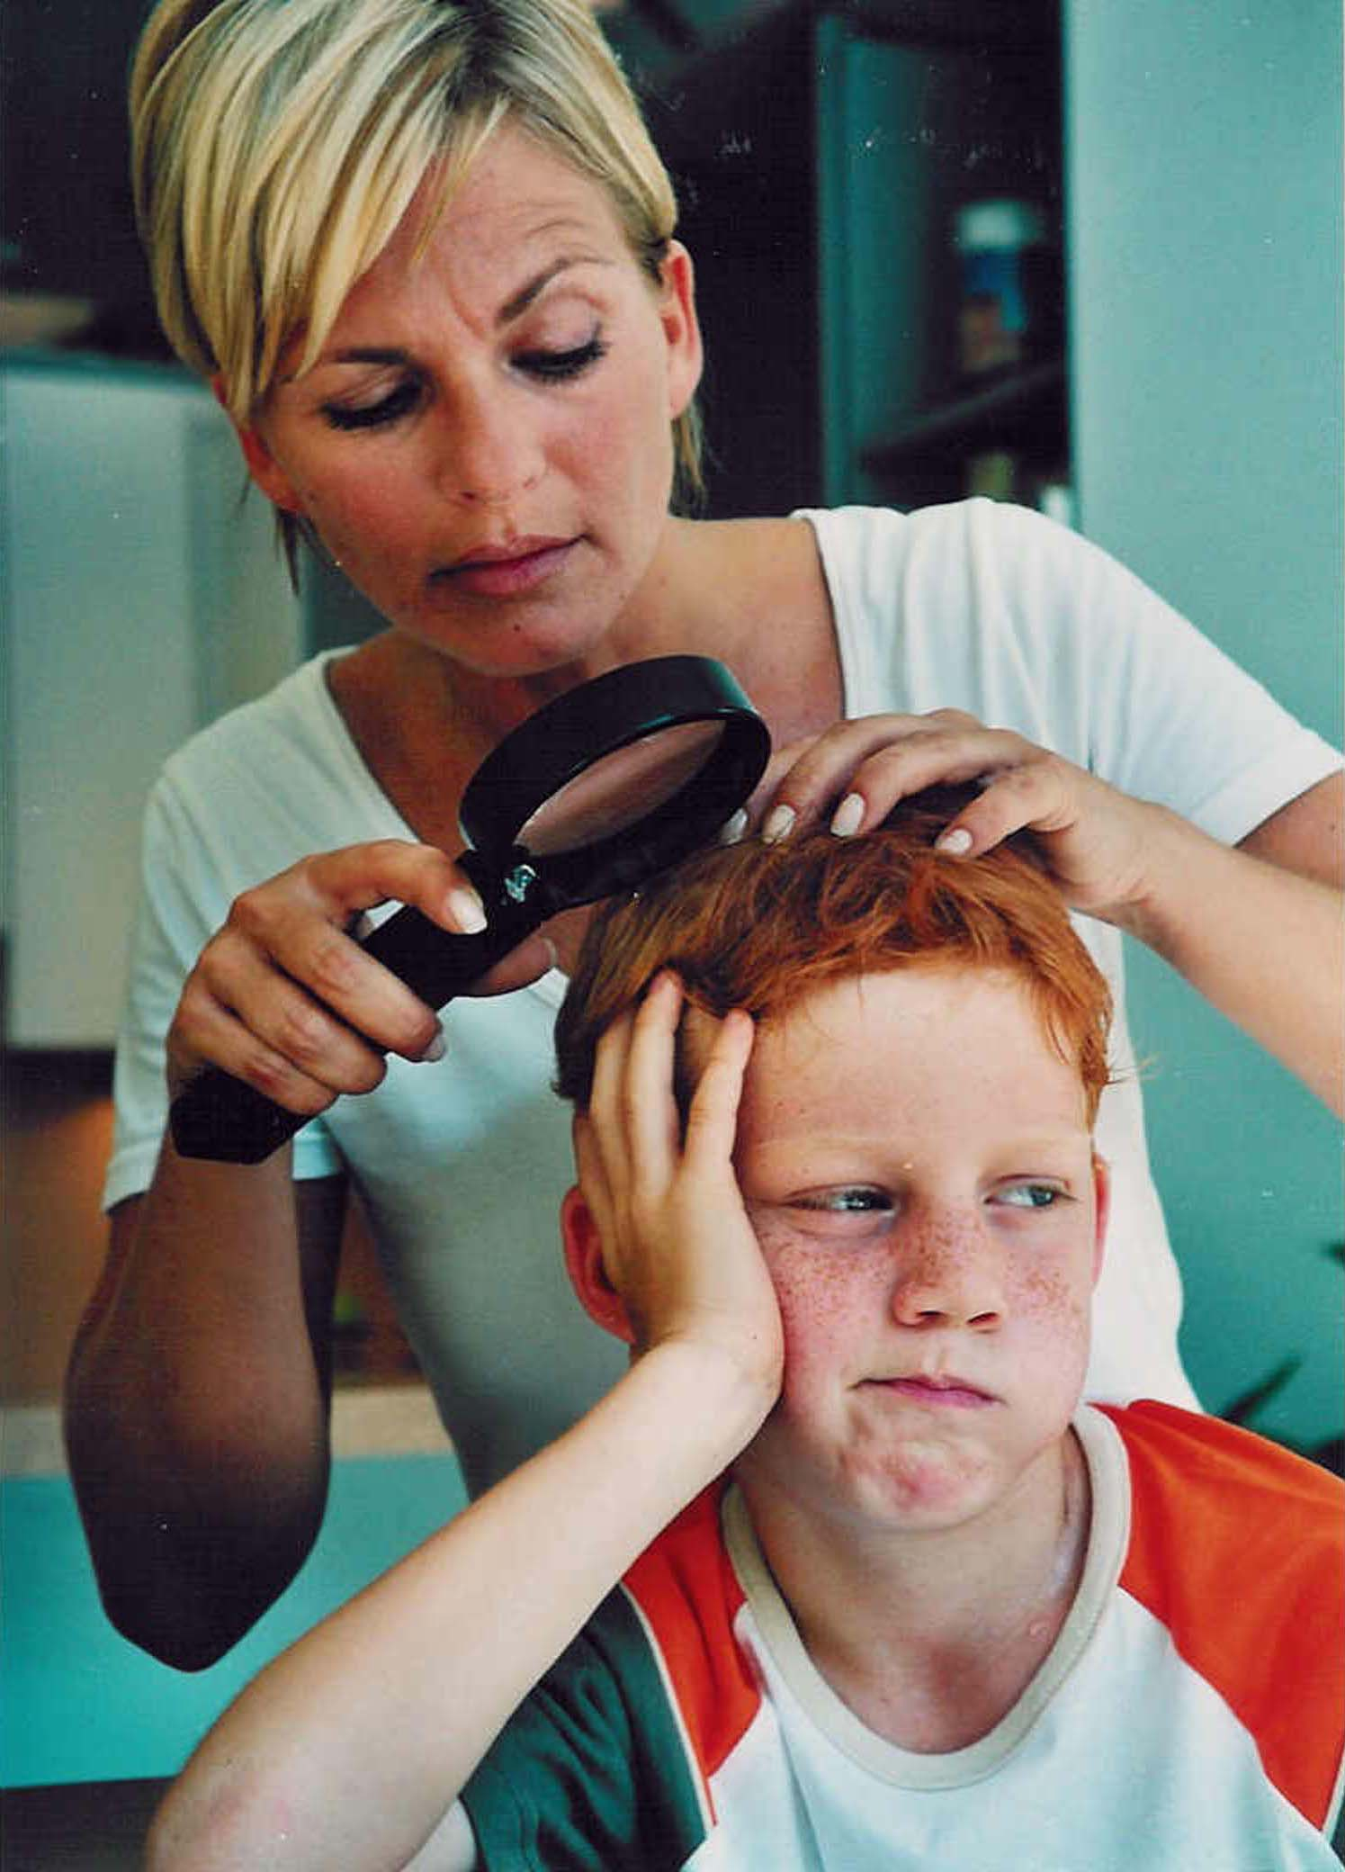
Ein akuter Lausbefall lässt sich vor allem durch Nachweis vitaler Nissen feststellen

Slide 22
Kamm und Lupe
Hilfsmittel für die Kopfinspektion
  Nissenkamm: Zinkenabstand max. 0,3 mm
  beleuchtete Lupe
  Haarspülung
Vorgehensweise
  Haar mit Wasser und Haarspülung anfeuchten
  Haar Strähne für Strähne von der Kopfhaut weg zur Haarspitze kämmen, bis die Haarspülung ausgekämmt ist
  Kamm nach jedem Kämmen auf Läuse untersuchen, am besten auf einem weißen Handtuch abstreifen

Slide 23
Kamm und Lupe
Haare nach Nissen untersuchen
  Läuse befestigen ihre Eier 1-2 mm über der Haarbasis; nach ca. 9 Tagen schlüpfen die Larven; Haare wachsen ca. 1 cm pro Monat
  deshalb gilt:
  vitale Nissen befinden sich max. 1 cm entfernt von der Haarbasis; Faustregel: < 1 cm = vital, > 1 cm = leer und ungefährlich
  vitale Nissen haben eine gelbliche bis mittelbräunliche Farbe
  leere Nissen schimmern weiß bis perlmuttartig
Ein Befall mit Läusen, Larven oder Nissen, die sich weniger als 1 cm von der Kopfhaut entfernt befinden, muss umgehend behandelt werden!
(Robert-Koch-Institut, American Academy of Pediatrics)

Slide 24
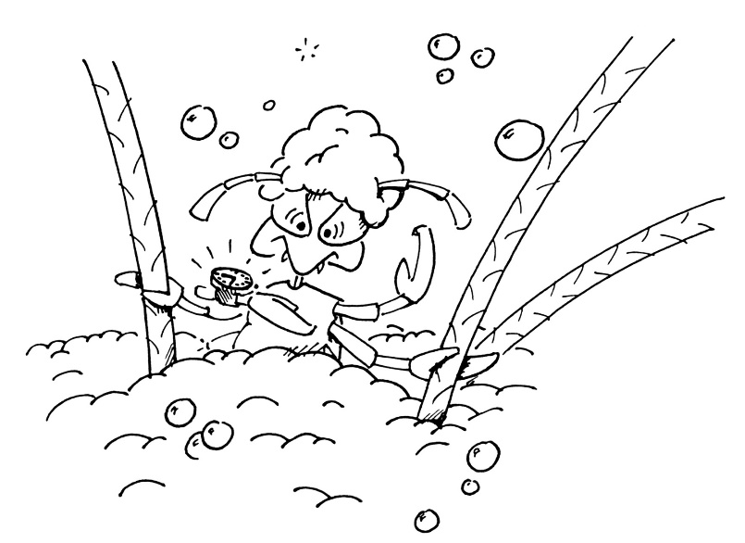
Übersicht
Irrungen und Wirrungen
Häufigkeit und Verbreitung
Biologie der Kopflaus
Übertragungswege
Symptome eines Lausbefalls
Kamm und Lupe
Behandlungsstrategie
Prävention im Kindergarten
Rechtliches für Eltern

Slide 25
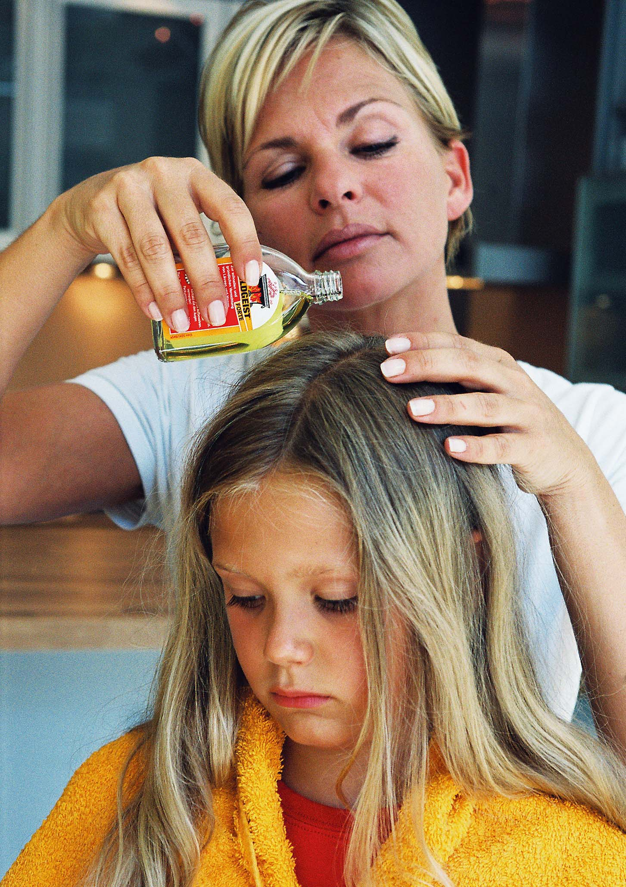
Das Robert-Koch-Institut empfiehlt eine Kombination aus chemischen, mechanischen und physikalischen Wirkprinzipien!

Slide 26
Behandlungsstrategie
Arzneimittel: insektizide Wirkung
  Lähmen Nervensystem und Motorik der Läuse und Nissen
  Pyrethrum: pflanzlicher Chrysanthemenextrakt + Hilfsstoffe zur Wirkverstärkung. Begrenzte Einwirkzeit zum Schutz vor Resistenzen
  Permethrin: Synthetisches Derivat mit Langzeitwirkung
  Studien belegen Wirksamkeit in Deutschland zugelassener Arzneimittel – auch gegen Läuse mit Knock-down-Resistenz
Medizinprodukte: physikalische Wirkung
  Lähmen die Atmung der Läuse und Nissen
  Dimeticon, Dodecanol, Oktandiol
  Kokosöl, Mineralöl, Neemextrakt
  Medizinprodukte unterliegen – anders als Arzneimittel - keiner qualitätsabhängigen Zulassung nach Arzneimittelgesetz

Slide 27
Behandlungsstrategie
Handelsname | Wirkstoff | Wirkprinzip | Ovizide Wirkung gegen Nissen | Wirksamkeitsbelege | Arzneimittel- zulassung | Preis
Dimet® 20 Lösung | Dimeticon, Dodecanol | Physikalisch | ja | ja, 1 klinische Studie in Deutschland [10] | nein (Medizinprodukt) | 21,99 Euro (100 ml)
EtoPril® Lösung | Dimeticon, Cyclomethicon | Physikalisch | ja | ja, 2 klinische Studien in England, 1 in Deutschland, 1 in der Türkei [4, 7, 10, 11] | nein (Medizinprodukt) | 14,95 Euro (100 ml)
Goldgeist® forte | Pyrethrumextrakt (Extrakt aus natürlichen Chrysanthemenblüten) | Insektizid | ja | ja, 3 klinische Studien in Deutschland [2, 3, 12], wirksam auch bei vorhandener Resistenz | ja | 8,93 Euro (75 ml)
InfectoPedicul® | Permethrin (synthetisches Pyrethrum-Derivat) | Insektizid | ja | ja, 2 klinische Studien in England [5, 6], Beobachtungsstudie in Deutschland [2, 8], wirksam auch bei vorhandener Resistenz | ja | 13,90 Euro (50 ml)
Licener® Shampoo | Neem-Extrakt | Physikalisch | ja | ja, 1 Beobachtungsstudie in Ägypten [1] | nein (Medizinprodukt) | 18,95 Euro (100 ml)
NYDA® express Pumpspray mit Kamm | Hoch- u. niedrigviskoses Dimeticon, mittelkettige Triglyceride, Jojobawachs, Duftstoffe | Physikalisch | ja | Nein | nein (Medizinprodukt) | 14,50 Euro (50 ml)
NYDA® plus Lösung mit Kammapplikator | Hoch- u. niedrigviskoses Dimeticon, mittelkettige Triglyceride, Jojobawachs, | Physikalisch | ja | Nein | nein (Medizinprodukt) | 24,85 Euro (100 ml)
NYDA® Pumpspray | Hoch- u. niedrigviskoses Dimeticon, mittelkettige Triglyceride, Jojobawachs, Duftstoffe | Physikalisch | ja | ja, 1 klinische Studie in Brasilien [9] | nein (Medizinprodukt) | 14,50 Euro (50 ml)
Auswahl nach Roter Liste, 2018 | Studienverzeichnis auf Chart 41

Slide 28
Behandlungsstrategie
„entwicklungszyklusgerechte Anwendung“
  zugelassenen Mittel wirken sicher gegen Läuse
  daher besteht zunächst keine Ansteckungsgefahr mehr
  Fehler können die Wirksamkeit beeinträchtigen: zu wenig Substanz, Mittelverdünnung im nassen Haar, zu kurze Einwirkzeit
  nachschlüpfende Larven verlängern beim Patienten den Lausbefall und führen zu einer erneuten Ansteckungsgefahr im Kindergarten
besonderes Risiko: Resistenzen
  nach einer Studie der Universität Kiel verwenden nicht einmal zwei Drittel der Betroffenen das Kopflausmittel nach Vorschrift
  überleben nachschlüpfende Larven den Kontakt mit einem Kopflausmittel, kann sich langfristig eine Wirkstoffresistenz entwickeln
  Risiko besteht vorrangig bei Wirkstoffen, die über längere Zeit im Haar verbleiben, jedoch in nachlassender Konzentration

Slide 29
Behandlungsstrategie
das richtige Anwendungsschema
Um eventuell nachschlüpfende Larven sicher abzutöten und um auf diese Weise eine erneute Ansteckungsgefahr sowie die Möglichkeit einer Resistenzselektion zu verhindern, empfehlen das Robert-Koch-Institut sowie das Umweltbundesamt für grundsätzlich alle Kopflausmittel eine Wiederholungsbehandlung!
  Wiederholungsbehandlung ca. 9 Tage nach der 1. Anwendung
  innerhalb dieser Zeit sind alle Larven geschlüpft, sind aber noch nicht geschlechtsreif und haben daher noch keine Eier gelegt
  für beide Anwendungen gilt: Fehler vermeiden, deshalb Packungsbeilage unbedingt beachten!

Slide 30
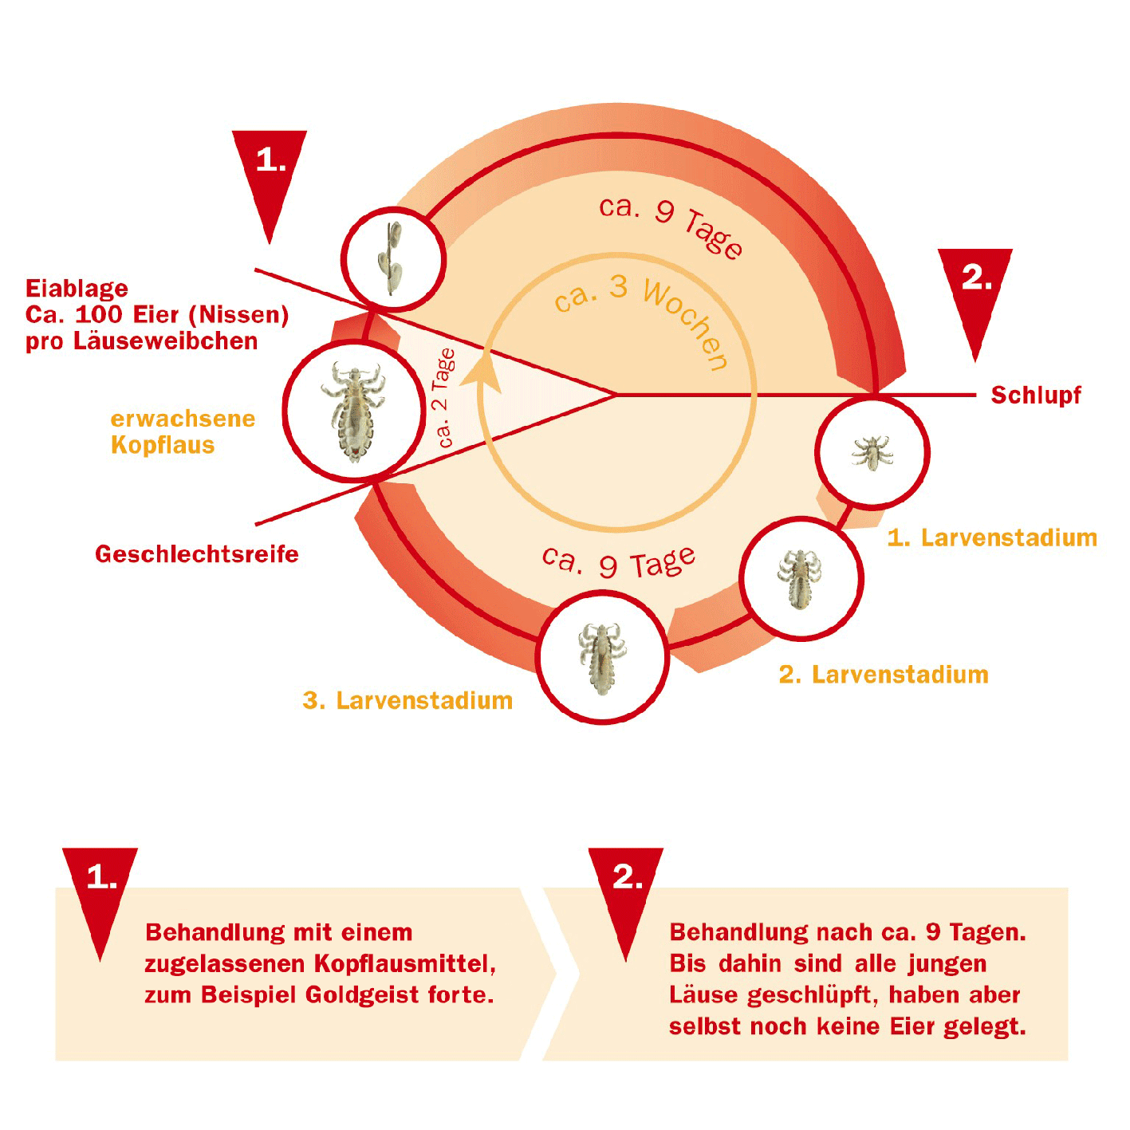
Das richtige Anwendungsschema
Das Robert-Koch-Institut empfiehlt für alle Läusemittel:
Nur Schritt 1 + 2 gemeinsam stoppen den Entwicklungszyklus zuverlässig!

Slide 31
Behandlungsstrategie
zusätzliche Maßnahme: „nasses Auskämmen“
  nach einer britischen Studie konnten allein durch mehrmaliges „nasses“ Auskämmen 57 % der Patienten entlaust werden
  mehrmaliges Auskämmen als Ergänzung zur Behandlung mit einem Kopflausmittel sichert eine hohe Erfolgsquote
  die Haare werden erstmals nach dem Auswaschen des Läusemittels sowie in 3 weiteren Sitzungen mit dem Nissenkamm ausgekämmt
Auskämmen möglichst mit Pflegespülung
  das Robert-Koch-Institut empfiehlt die Verwendung einer Spülung
  die Spülung erleichtert das Auskämmen und schränkt darüber hinaus die Beweglichkeit evt. überlebender Läuse und Larven ein
  Achtung: Bei Permethrin darf keine Spülung verwendet werden, da Wirkstoffreste nach dem Auswaschen im Haar verbleiben sollen

Slide 32
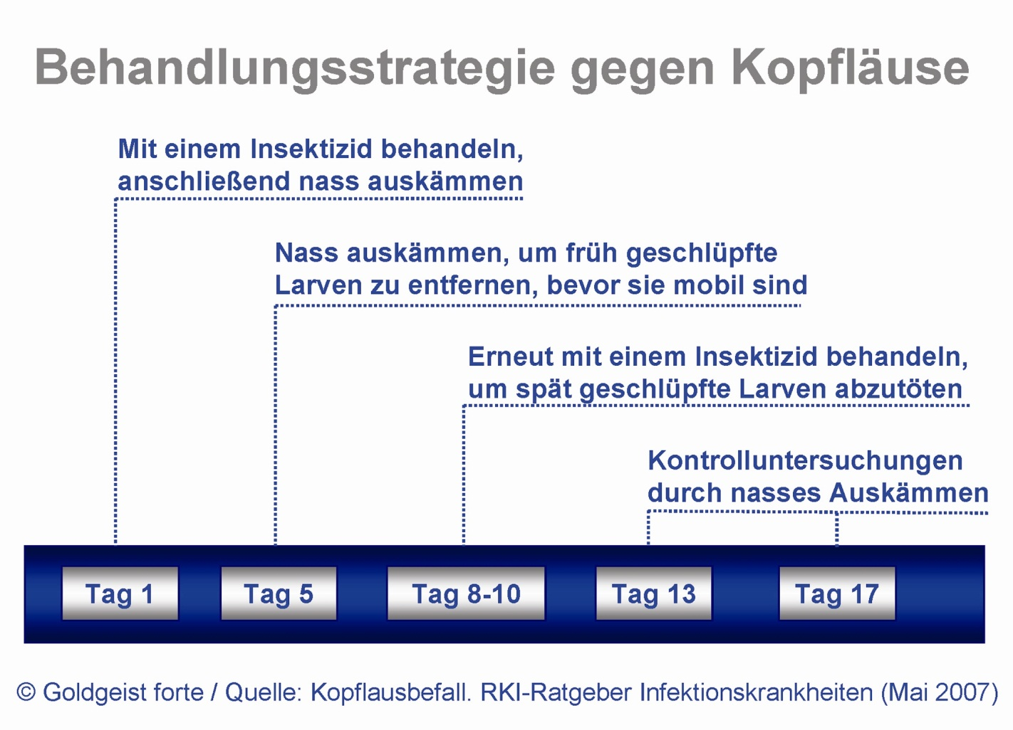
Maßnahmen kombinieren, Synergien nutzen
Das Robert-Koch-Institut empfiehlt:
Mehrmaliges Auskämmen mit kosmetischer Spülung als Ergänzung zur Behandlung mit einem Kopflausmittel sichert eine hohe Erfolgsquote!

Slide 33
Behandlungsstrategie
Reinigungsmaßnahmen
  Kämme, Haarbürsten, Haarspangen und Haargummis in heißer Seifenlösung reinigen
  Schlafanzüge, Bettwäsche, Handtücher und Leibwäsche wechseln
  Kopfbedeckungen und Schals sowie evt. Plüschtiere 3 Tage in einer Plastiktüte aufbewahren (Läuse verhungern)
  keine Hysterie: abseits vom Kopf überleben Läuse max. 3 Tage
  Insektizid-Sprays sind laut Robert-Koch-Institut nicht nötig
Mitbehandlung von engen Kontaktpersonen
  zum Beispiel Eltern, Geschwister und enge Freunde
  Mitbehandlung nur bei festgestelltem Lausbefall obligatorisch
  keine grundsätzliche Empfehlung als prophylaktische Maßnahme
  prophylaktische Mitbehandlung nur, wenn nach der Untersuchung immer noch Unsicherheit über einen Lausbefall besteht

Slide 34
Übersicht
Irrungen und Wirrungen
Häufigkeit und Verbreitung
Biologie der Kopflaus
Übertragungswege
Symptome eines Lausbefalls
Kamm und Lupe
Behandlungsstrategie
Prävention im Kindergarten
Rechtliches für Eltern

Slide 35
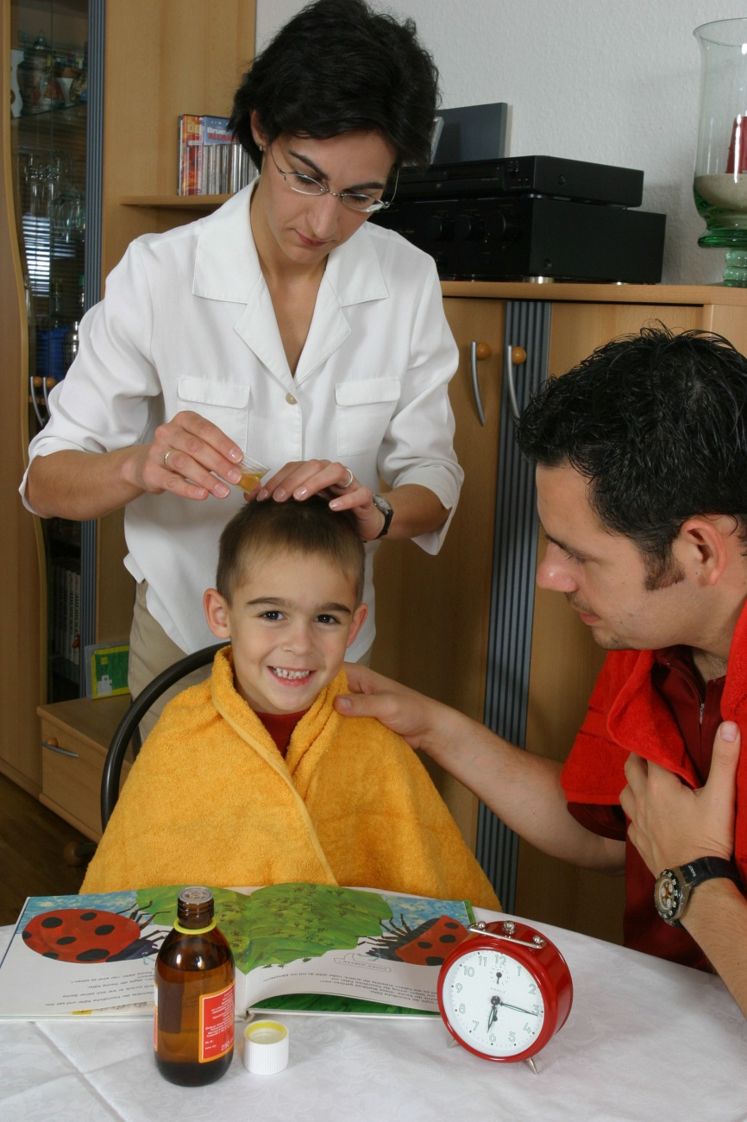
Wird im Kindergarten ein Lausbefall bekannt, ist eine gute Zusammenarbeit zwischen Erziehern und Eltern gefordert

Slide 36
Prävention im Kindergarten
Eltern haben eine besondere Verantwortung
Kopfläuse sind ansteckend! Wer Läuse hat, muss schnell und effektiv behandelt werden, um eine Ausbreitung der Läuse zu verhindern. Dies setzt eine zweifelsfreie Identifikation aller betroffenen Personen voraus.
  der Kindergarten informiert alle Eltern aus der gleichen Gruppe anonym über den bekannt gewordenen Lausbefall
  Kontrolluntersuchung durch die Eltern
  im Einvernehmen mit den Eltern kann die Untersuchung durch Erzieher oder Mitarbeiter des Gesundheitsamtes erfolgen
  Lausbefall negativ: keine speziellen Maßnahmen erforderlich
  Lausbefall positiv: Behandlungsstrategie einleiten
  Rückmeldung an den Kindergarten durch die Eltern
  die Einrichtung muss dem Gesundheitsamt alle Lausfälle melden

Slide 37

Erzieher-Eltern-Kommunikation
Ggf. durch Erzieher / Gesundheitsamt
Kindergarten
Information
Kontrolluntersuchung
Alle Eltern
bei Lausbefall: Behandlungsstrategie
Feedback
Ggf. ärztliches Urteil über Behandlungserfolg

Slide 38
Übersicht
Irrungen und Wirrungen
Häufigkeit und Verbreitung
Biologie der Kopflaus
Übertragungswege
Symptome eines Lausbefalls
Kamm und Lupe
Behandlungsstrategie
Prävention im Kindergarten
Rechtliches für Eltern

Slide 39
Rechtliches für Eltern
Infektionsschutzgesetz
  Eltern sind verpflichtet, den Kindergarten über eine Kopflausinfektion des betreuten Kindes zu informieren (§ 34 Abs. 5 IfSG)
  … auch dann, wenn bereits eine Behandlung durchgeführt wurde
  betroffene Kinder dürfen erst in den Kindergarten zurückkehren, wenn keine Ansteckungsgefahr mehr besteht (§ 34 Abs. 1 IfSG)
Wiederzulassung zum Kindergarten
  Voraussetzungen regelt das zuständige Gesundheitsamt
  Alternative 1: Rückkehr in den Kindergarten erst, wenn ein Arzt den Behandlungserfolg (Laus- und Nissenfreiheit) bestätigt
  Alternative 2: Rückkehr ohne ärztliches Urteil nur bei Behandlung mit einem zugelassenen Kopflausmittel
  … setzt voraus, dass Eltern die Behandlung bestätigen und die vom Robert-Koch-Institut empfohlenen Therapieschritte berücksichtigen

Slide 40
Zusammenfassung
Kopfläuse können jeden und zu jeder Zeit treffen
Kopfläuse haben mit Hygiene nichts zu tun
Kopfläuse müssen sofort wirksam bekämpft werden
Kopflausbehandlung bedeutet soziale Verantwortung
Mithilfe aller Eltern kann „Epidemie“ verhindert werden
Behandlung nur mit zugelassenen Arzneimitteln bzw.
Medizinprodukten mit anerkannter Wirksamkeit
Das Robert-Koch-Institut empfiehlt: Behandlung nach 9 Tagen wiederholen, nasses Auskämmen mit Spülung
Kopflausbefall umgehend dem Kindergarten melden
Behandlung bestätigen, ggf. ärztliches Attest einholen

Slide 41
Studien
[1] | Abdel-Ghaffar F. et al. Parasitol. Res. 2016; online publ. Am 1. August 2016
[2] | Bialek R. et al. N Engl J Med 2011; 364: 386-7
[3] | Bicker A.K. Versorgungsstand der Pediculosis capitis (Kopflausbefall) bei Kindern - Wissenschaftliche Untersuchung der Wirksamkeit, Verträglichkeit und Patientenakzeptanz/ -compliance von drei unterschiedlichen Kopflausmitteln gegen Pediculosis capitis. Doktorarbeit, Kiel 2015; http://d-nb.info/1084634120/34
[4] | Burgess I.F. et al. BMJ 2005; 330: 1423
[5] | Burgess I.F. et al. Eur. J. Pediatr. 2010; 169: 55-62
[6] | Burgess I.F. et al. Med. Devices (Auckl.) 2011; 4: 35-42
[7] | Burgess I.F. et al. PLoS ONE 2007; 2: e1127
[8] | Burow, H.M. et al. Kinder- und Jugendarzt 2010; 41: 224-8
[9] | Heukelbach J. et al. BMC Infect. Dis. 2008; 8: 115
[10] | Infectopharm: RADDIKO-Studie Teil 2, integrierter Abschlussbericht, Okt. 2014; http://www.a-turl.de/?k=aldl
[11] | Kurt Ö et al. BMC Public Health 2009; 9: 441
[12] | Wolf L. et al. PLoS ONE 2016; 11: e0156853

Slide 42
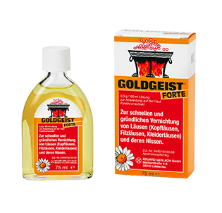

Bitte unterstützen Sie uns, ergreifen Sie zu gegebener Zeit die richtigen Maßnahmen.
Mit Ihrer Hilfe bewältigen wir den Lausbefall, bevor er zum Problemfall wird.
Dafür schon heute: Herzlichen Dank
Mit freundlicher Unterstützung
GOLDGEIST® FORTE 0,3 g/100 ml Lösung zur Anwendung auf der Haut. Wirkstoff: Pyrethrumextrakt.
Zur schnellen und gründlichen Vernichtung von Läusen (Kopfläusen, Filzläusen, Kleiderläusen) und deren Nissen. Enthält Chlorocresol und einen Duftstoff mit Benzylalkohol, Zimtaldehyd, 3-Phenylprop-2-en-1-ol, Citral, Citronellol, D-Limonen, Farnesol, Geraniol, 7-Hydroxy-3,7-dimethyloctanal, Linalool und 3-Methyl-4-(2,6,6-trimethylcyclohex-2-en-1-yl)but-3-en-2-on. Packungsbeilage beachten.
Apothekenpflichtig.
Eduard Gerlach GmbH, Bäckerstraße 4-8, 32312 Lübbecke.
Stand: Dezember 2020
Zu Risiken und Nebenwirkungen lesen Sie die Packungsbeilage und fragen Sie Ihren Arzt oder Apotheker.

